Slide 1
Шаблоны дизайна

Slide 2
Шаблоны проектирования решают
сократить время и усилия, затрачиваемые на проектирование в новых проектах;
повысить качество проектных решений;
способствовать улучшению коммуникации между проектировщиками и программистами;
повысить профессиональный уровень проектировщиков.
Notes:
Шаблоны проектирования решают целые классы проблем проектирования, возникающие путем выявления и обобщения ценных проектных находок. Деятельность по формализации знания и фиксации наилучших решений в области проектирования служит многим важным целям:

Slide 3
Шаблоны всегда применяются в рамках некоторого контекста и конструируются так, чтобы быть применимыми в типичных ситуациях, которые имеют схожий контекст использования, схожие ограничения и условия
Notes:
Описывая шаблон, важно четко задать ситуацию, в которой применимо решение, дать один или несколько конкретных примеров, перечислить абстрактные признаки, характерные для всех примеров, а также рассуждения, объясняющие, почему решение является хорошим.

Slide 4
Шаблоны проектирования не являются рецептами или готовыми решениями.
Дженифер Тидвелл - [Шаблоны] – это не готовые к употреблению компоненты;
Notes:
В своей книге "Designing Interfaces" – Дженифер Тидвелл (Jenifer Tidwell) предостерегает нас: "[Шаблоны] – это не готовые к употреблению компоненты; каждая реализация шаблона немного отличается от всех других"

Slide 5
Типы шаблонов проектирования взаимодействия
Шаблоны позиционирования могут применяться на концептуальном уровне и помогают определить тип продукта в отношении к пользователю.
Структурные шаблоны решают проблемы, связанные с управлением отображением информации и функциональных элементов на экране.
Поведенческие шаблоны решают широкий спектр проблем, относящихся к конкретным взаимодействиям с теми или иными элементами интерфейса.

Slide 6
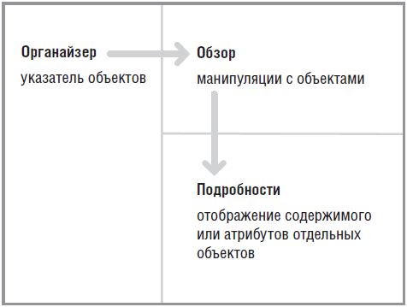
Структурные шаблоны
Структурные шаблоны являются, по всей видимости, наименее документированными, однако при этом они распространены повсеместно.

Slide 7
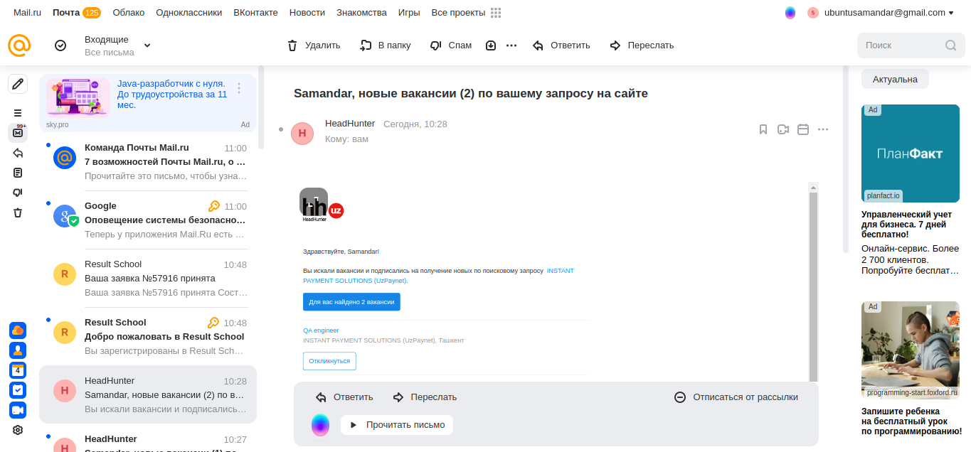
Notes:
Многие программы для электронной почты (в том числе и мобильные) используют этот шаблон, а его вариации встречаются в программах для создания и управления информацией, где часто требуется быстрый доступ и управление объектами многих типов.

Slide 8
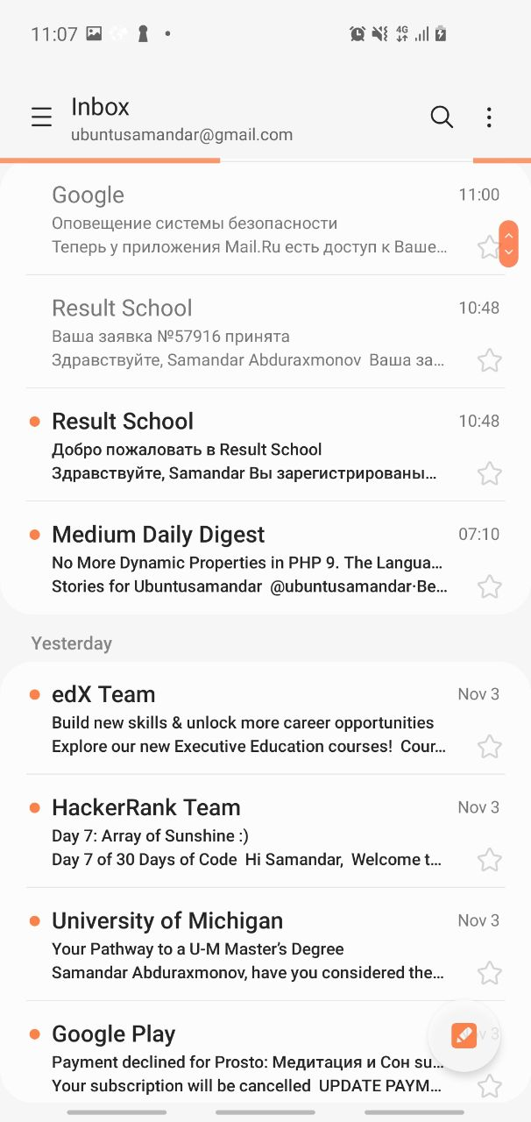
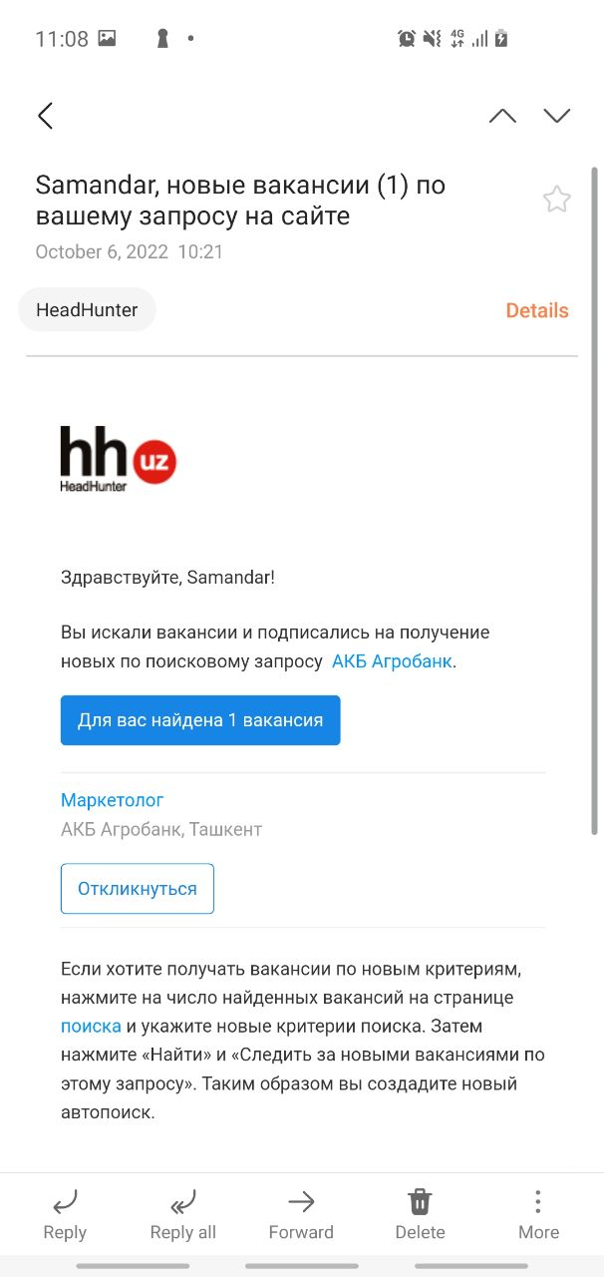
Notes:
Однако все не так просто. Этот шаблон в чистом виде, безусловно, удобен в случае относительно большого экрана (монитор или планшет), однако на мобильном телефоне он малоприменим. Решением проблемы является отказ от единого экрана: выделив каждому разделу собственную экранную сущность и организовав связь между ними, можно получить высокофункциональное приложение ( рис. 3.3).

Slide 9
Визуальный дизайн интерфейсов
Визуальный дизайн интерфейсов – очень нужная и уникальная дисциплина, которую следует применять в сочетании с проектированием взаимодействия и промышленным дизайном. Она способна серьезно повлиять на эффективность и привлекательность продукта, но для полной реализации этого потенциала нужно не откладывать визуальный дизайн на потом, а сделать его одним из основных инструментов удовлетворения потребностей пользователей и бизнеса.
Notes:
Силы, вложенные в разработку модели поведения программного продукта, будут потрачены впустую, если вы не сумеете должным образом донести до пользователей принципы этого поведения. В случае мобильных продуктов это делается визуальными средствами – путем отображения объектов на дисплее (в некоторых случаях целесообразно использовать тактильные ощущения от нажатия).

Slide 10
Графический дизайн и пользовательские интерфейсы
Графические дизайнеры обычно очень хорошо разбираются в визуальных аспектах и хуже представляют себе понятия, лежащие в основе поведения программного продукта и взаимодействия с ним. Они способны создавать красивую и адекватную внешность интерфейсов, а кроме того – привносить фирменный стиль во внешний вид и поведение программного продукта. Для таких специалистов дизайн или проектирование интерфейса есть в первую очередь тон, стиль, композиция, которые являются атрибутами бренда, во вторую очередь –прозрачность и понятность информации и лишь затем – передача информации о поведении посредством ожидаемого назначения.
Notes:
Дизайнеры создают объекты, которыми будут пользоваться другие люди. Если говорить о дизайнерах визуальных интерфейсов, то они ищут наилучшее представление, доносящее информацию о поведении программы, в проектировании которой они принимают участие. Придерживаясь целеориентированного подхода, они должны стремиться представлять поведение и информацию в понятном и полезном виде, который поддерживает маркетинговые цели организации и эмоциональные цели персонажей. Разумеется, визуальный дизайн пользовательских интерфейсов не исключает эстетических соображений, но такие соображения не должны выходить за рамки функционального каркаса.

Slide 11
Литература
https://intuit.ru/studies/professional_skill_improvements/12785/courses/1219/lecture/22484?page=2

